Slide 1
Руководство по использованию сервиса Яндекс.Трекер
Гроздов Николай, Помыкин Михаил. группа 2

Slide 2
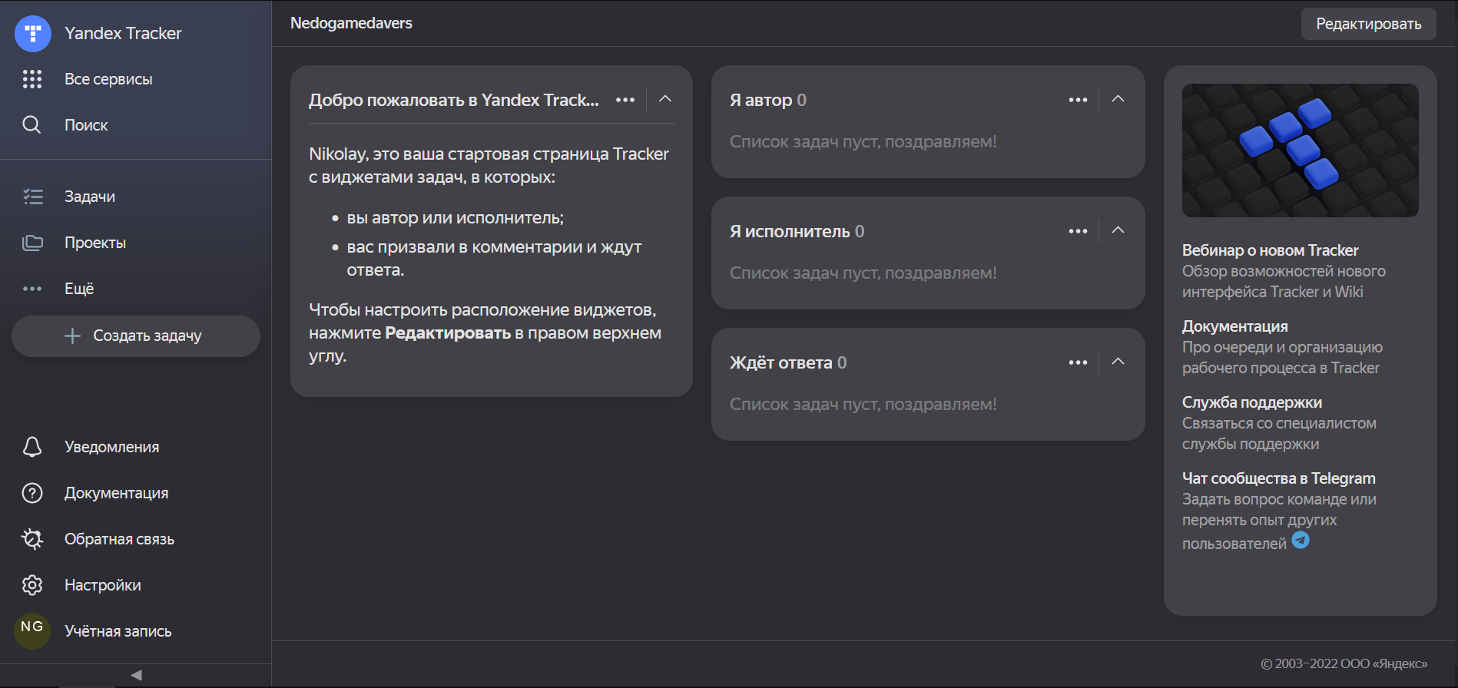
Авторизация
Авторизовавшись и создав облако мы попадаем на главную страницу.

Slide 3
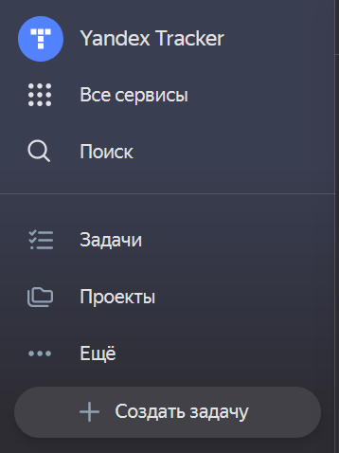
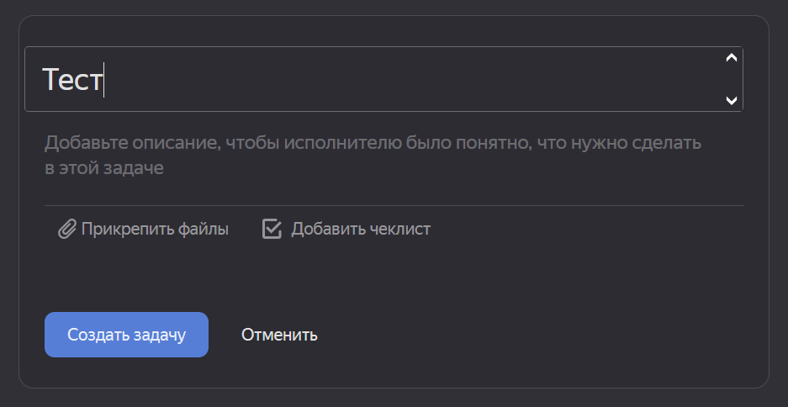
Задачи
Теперь мы можем создать свою первую задачу.

Slide 4
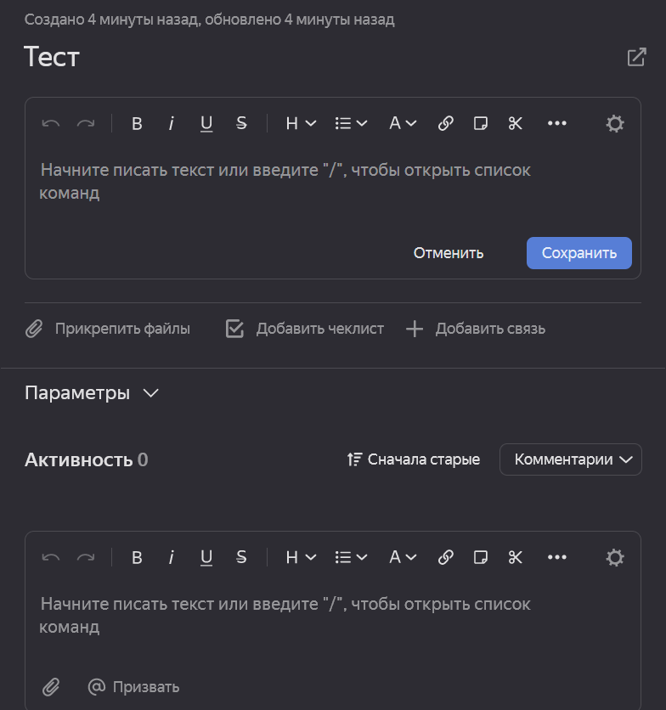
Редактирование
Для задачи можно составить описание, назначить приоритет, дедлайн, исполнителей, и т.д.

Slide 5
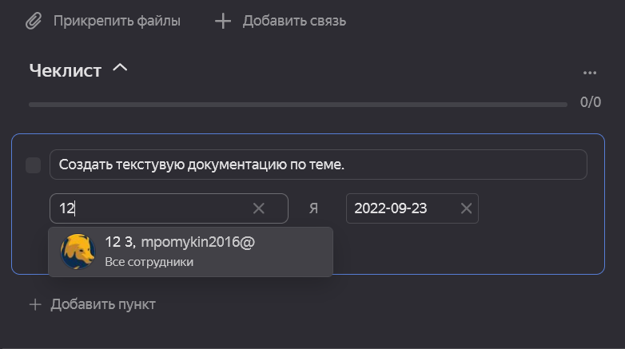
Чеклист
В чеклист, прикреплённый к задаче можно добавлять пункты, описывающие пункт, исполнителя и дедлайн конкретного пункта.

